Slide 1
আজকের পাঠে সবাইকে স্বাগত

Slide 2
শিক্ষক পরিচিতি
নামঃ মঞ্জু রানী পাল
সহকারী শিক্ষক
গোবরা সরকারি প্রাথমিক বিদ্যালয়
নড়াইল সদর, নড়াইল।
E-mail : manju050986@ gmail.com

Slide 3
পূর্ব পাঠের উপর আলোচনাঃ
ক।ফেব্রুয়ারির গান কবিতাটি কে লিখেছেন?
উত্তরঃ ফেব্রুয়ারির গান কবিতাটি লিখেছেন কবি লুৎফর রহমান রিটন।
খ।পাতা আর স্বর্ণলতা কীসে মুগ্ধ?
উত্তরঃগাছের গানে পাতা আর স্বর্ণলতা মুগ্ধ।
গ। প্রজাপতি ফুলের সাথে কীভাবে কথা বলে?
উত্তরঃপ্রজাপতি ফুলের সাথে ছন্দ ও সুরে কথা বলে।
ঘ। আমরা কোন ভাষাতে আমাদের মনের কথা বলি?
উত্তরঃআমরা আমাদের মাতৃভাষা বাংলার মাধ্যমে মনের কথা বলি।

Slide 4
পাঠ পরিচিতিঃ
শ্রেণিঃ পঞ্চম ।
বিষয়ঃ বাংলা ।
পাঠ শিরোনামঃ ফেব্রুয়ারির গান ।
পাঠ্যাংশঃ “দোয়েল কোয়েল - - - - -ফেব্রুয়ারির গান।”

Slide 5
শিখনফলঃ
আজকের এই পাঠ শেষে শিক্ষার্থীরা - - - - - -
শোনাঃ ১.2.1 উচ্চারিত পঠিত বাক্য কথা মনোযোগ সহকারে শুনবে।
১.3.6 শুদ্ধ উচ্চারণে প্রশ্ন করতে ও উত্তর দিতে পারবে।
বলাঃ2.1.1প্রমিত উচ্চারণেও ছন্দ বজায় রেখে কবিতা আবৃত্তি করতে পারবে।
পড়াঃ ১.3.2 পাঠে ব্যবহৃত যুক্তব্যঞ্জন সংবলিত শব্দযোগে গঠিত বাক্য সাবলীল
ভাবে পড়তে পারবে।
লেখাঃ ১.৫.১ পাঠে ব্যবহৃত শব্দ দিয়ে বাক্য লিখতে পারবে।
2.3.12 পাঠ সংশ্লিষ্ট প্রশ্নের উত্তর দিতে পারবে।

Slide 6
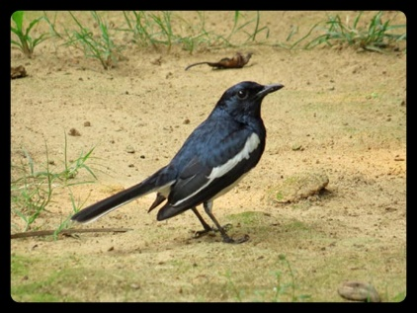
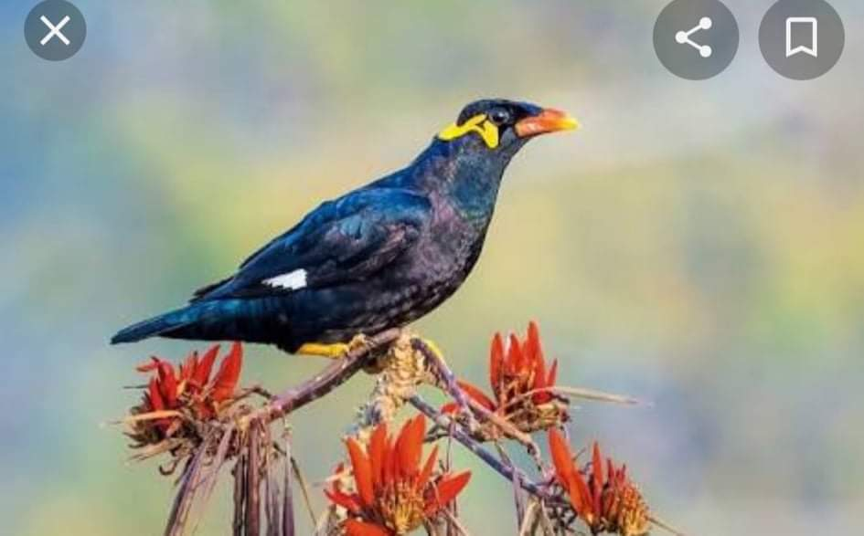
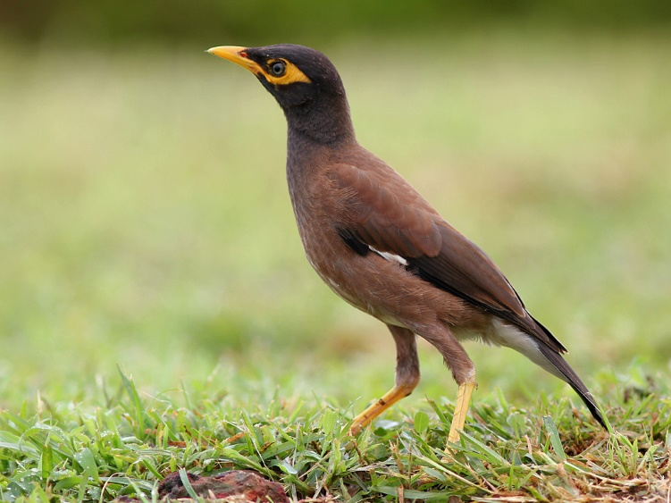
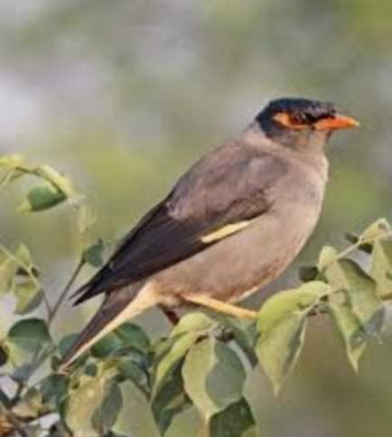
ছবির মাধ্যমে আলোচনাঃ
দোয়েল কোয়েল ময়না কোকিল
সবার আছে গান

Slide 7
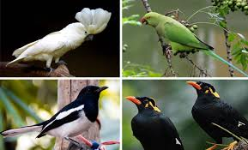
পাখির গানে পাখির সুরে
মুগ্ধ সবার প্রাণ।

Slide 8
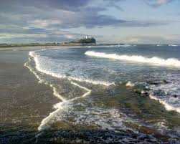
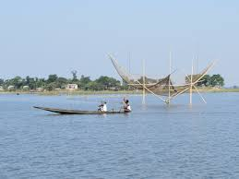
সাগর নদীর ঊর্মিমালার
মন ভোলানো সুর

Slide 9
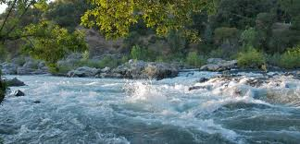
নদী হচ্ছে স্রোতস্বিনী
সাগর সমুদ্দর।

Slide 10
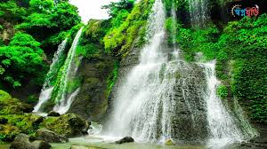
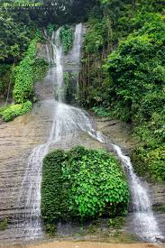
ছড়ায় পাহাড় সুরের বাহার
ঝরনা - প্রকৃতিতে

Slide 11
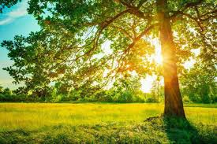
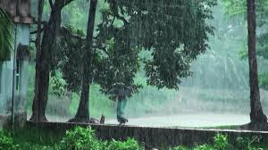
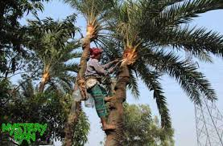
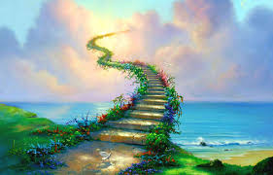
বাতাসে তার প্রতিধবনি
গ্রীষ্ম-বর্ষা-শীতে।

Slide 12
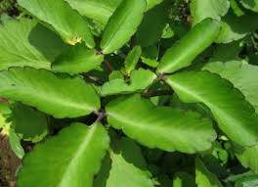
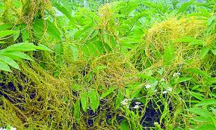
গাছের গানে মুগ্ধ পাতা
মুগ্ধ স্বর্ণলতা

Slide 13
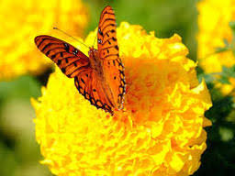
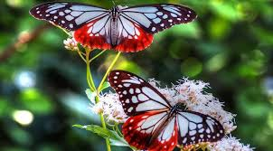
ছন্দ- সুরে ফুলের সাথে
প্রজাপতির কথা।

Slide 14
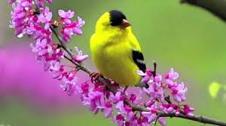
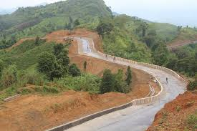
ফুল পাখি নই,নইকো পাহাড়

Slide 15
ঝরনা সাগর নই

Slide 16
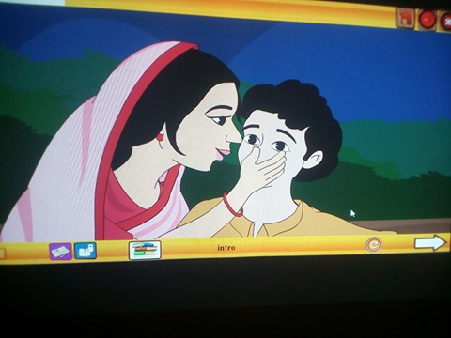
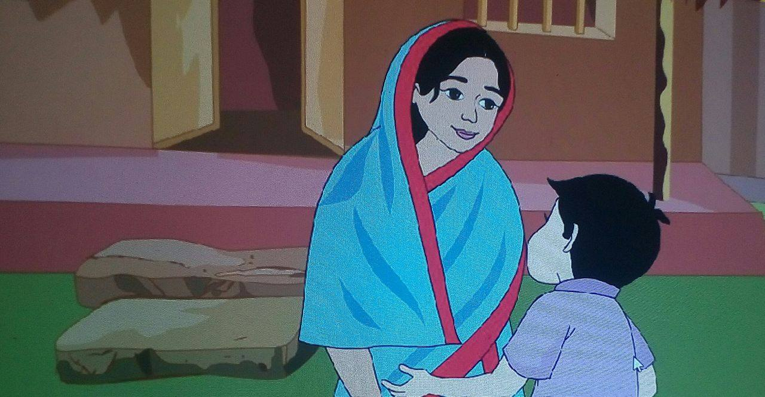
মায়ের মুখের মধুর ভাষা
মনের কথা কই।

Slide 17
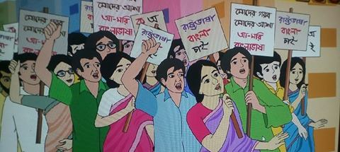
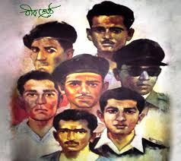
বাংলা আমার মায়ের ভাষা
শহিদ ছেলের দান

Slide 18
আমার ভাইয়ের রক্তে লেখা
ফেব্রুয়ারির গান।

Slide 19
শিক্ষকের পাঠঃ
বাংলা বইয়ের ৩১ পৃষ্ঠা বের করোঃ
দোয়েল কোয়েল ময়না কোকিল
সবার আছে গান
পাখির গানে পাখির সুরে
মুগ্ধ সবার প্রাণ।
সাগর নদীর ঊর্মিমালার
মন ভোলানো সুর
নদী হচ্ছে স্রোতস্বিনী
সাগর সমুদ্দুর।
ছড়ায় পাহাড় সুরের বাহার
ঝরনা- প্রকৃতিতে
বাতাসে তার প্রতিধবনি
গ্রীষ্ম-বর্ষা-শীতে।

Slide 20
গাছের গানে মুগ্ধ পাতা
মুগ্ধ স্বর্ণলতা
ছন্দ-সুরে ফুলের সাথে
প্রজাপতির কথা।
ফুল পাখি নই,নইকো পাহাড়
ঝরনা সাগর নই
মায়ের মুখের মধুর ভাষা
মনের কথা কই।
বাংলা আমার মায়ের ভাষা
শহিদ ছেলের দান
আমার ভাইয়ের রক্তে লেখা
ফেব্রুয়ারির গান।

Slide 21
শিক্ষকের সাথে শিখার্থীর পাঠঃ
বাংলা বইয়ের ৩১ পৃষ্ঠা বের করোঃ
দোয়েল কোয়েল ময়না কোকিল
সবার আছে গান
পাখির গানে পাখির সুরে
মুগ্ধ সবার প্রাণ।
সাগর নদীর ঊর্মিমালার
মন ভোলানো সুর
নদী হচ্ছে স্রোতস্বিনী
সাগর সমুদ্দুর।
ছড়ায় পাহাড় সুরের বাহার
ঝরনা- প্রকৃতিতে
বাতাসে তার প্রতিধবনি
গ্রীষ্ম-বর্ষা-শীতে।

Slide 22
গাছের গানে মুগ্ধ পাতা
মুগ্ধ স্বর্ণলতা
ছন্দ-সুরে ফুলের সাথে
প্রজাপতির কথা।
ফুল পাখি নই,নইকো পাহাড়
ঝরনা সাগর নই
মায়ের মুখের মধুর ভাষা
মনের কথা কই।
বাংলা আমার মায়ের ভাষা
শহিদ ছেলের দান
আমার ভাইয়ের রক্তে লেখা
ফেব্রুয়ারির গান।

Slide 23
একক কাজঃ
শব্দের অর্থ বলি ও বাক্য গঠন করি।
নন্দিকার হাসি আমাকে মুগ্ধ করে।
মুগ্ধ
আনন্দিত
ঊর্মি
নদী ও সাগরের ঢেউ
নদী বা সাগরের ঢেউ দেখে
সুদীপ্ত ভয় পায়।
ঊর্মিমালা
ঢেউসমুহ
সাগরের ঢেউসমুহ দেখে মনে দোলা লাগে।
স্রোতস্বিনী
নদী
স্রোতস্বিনীর বুকে নৌকা চলে।
সমুদ্দুর
সমুদ্র
চল সমুদ্রের পানিতে নেমে গোসল করি।

Slide 24
জোড়ায় কাজঃ
এসো সমার্থক শব্দ শিখিঃ
প্রদত্ত শব্দ
সমার্থক শব্দ
মা
মাতা, জননী
ফুল
পুষ্প, কুসুম
পাহাড়
পর্বত, গিরি
সাগর
সমুদ্র, সিন্ধু

Slide 25
দলীয় কাজঃ
প্রশ্ন গুলোর উত্তর খাতায় লেখঃ
ক।ফেব্রুয়ারির গান কবিতাটি কে লিখেছেন?
উত্তরঃ ফেব্রুয়ারির গান কবিতাটি লিখেছেন কবি লুৎফর রহমান রিটন।
খ।পাতা আর স্বর্ণলতা কীসে মুগ্ধ?
উত্তরঃগাছের গানে পাতা আর স্বর্ণলতা মুগ্ধ।
গ। প্রজাপতি ফুলের সাথে কীভাবে কথা বলে?
উত্তরঃপ্রজাপতি ফুলের সাথে ছন্দ ও সুরে কথা বলে।
ঘ। আমরা কোন ভাষাতে আমাদের মনের কথা বলি?
উত্তরঃআমরা আমাদের মাতৃভাষা বাংলার মাধ্যমে মনের কথা বলি।

Slide 26
বাড়ির কাজঃ
ফেব্রুয়ারির গান কবিতাটির অনুশীলনীর প্রশ্নগুলোর উত্তর লিখবে।

Slide 27
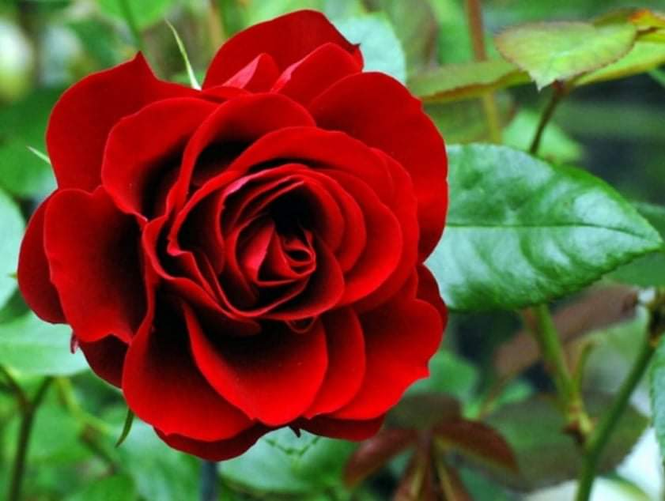
সবাইকে ধন্যবাদ

